Slide 1
编译技术实验专题报告
编译器总体框架与词法分析

Slide 2
编译器整体架构
1

Slide 3
编译器整体架构
解释执行结果
解释执行程序
Virtual Machine
中间代码
词法分析器
Lexer
token
语法分析器
Parser
语法树
语义分析器
Visitor
目标翻译器
Translator
目标代码
中间代码容器
符号信息
中间代码优化
存储信息
符号表管理Symbol Manager
优化器
Optimizer
存储管理
Activity Record
前端 Front
中端 Middle
后端 Back
Notes:
北航实验开发的编译器基本可以分成前端、中端和后端三部分。其中，前端包括词法分析和语法分析，主要是对输入的字符串进行预处理，建立出语法树。中端包括语义分析器，符号表管理，利用前端生成的语法树来生成中间代码。中间代码可以自行设计，与目标机器无关。后端包括目标翻译器和存储管理，将中间代码翻译成目标代码，至此完成一个编译的基本过程。
除了上述基本过程，考虑到不同学生的层次，还有多种方案可以选择。例如，学生可以选择不生成目标代码，而是在中间代码部分实现一个解释执行程序，直接运行中间代码得到结果；也可以实现优化器，对生成的代码进行优化。

Slide 4
编译器整体架构
作业4.2 PCODE代码生成+解释执行
作业4.3 LLVM代码生成
解释执行程序
Virtual Machine
作业3 错误处理
作业1 词法分析
作业2 语法分析
作业4.1 MIPS代码生成
词法分析器
Lexer
语法分析器
Parser
语义分析器
Visitor
中间代码容器
目标翻译器
Translator
符号表管理Symbol Manager
优化器
Optimizer
存储管理
Activity Record
作业5（选做） 优化竞速
Notes:
上述编译器的整体架构，对应北航编译实验每一个环节的任务。在作业1中，学生需要完成一个词法分析器，实现词语的识别。在作业2中，学生需要完成语法分析器，建立出对应的语法树。在作业3中，学生需要实现符号表管理及语义分析，对未定义、重定义等一系列错误进行处理。在作业4中，学生可以选择三个难度不同的子任务。较难的是自行设计中间代码，生成中间代码再翻译成目标代码MIPS。较为简单的是生成中间代码PCODE并解释执行，或生成中间代码LLVM。选择生成MIPS目标代码的同学，还可以选做优化竞速，实现多种代码优化，在竞速排行榜中不断进步。

Slide 5
词法分析
2

Slide 6
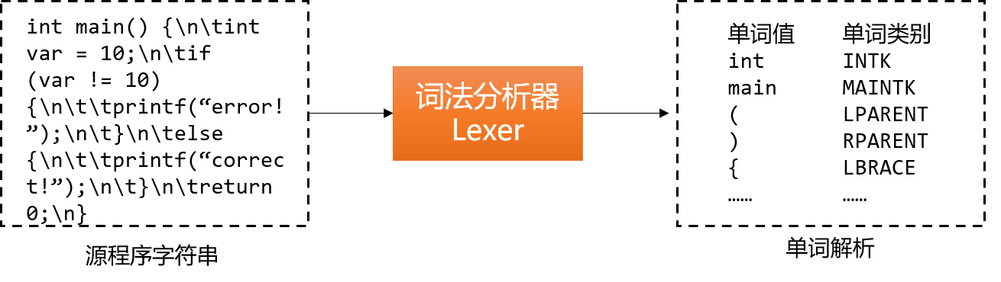
词法分析总体概述
词法分析器功能
划分单词，同时提取出类别、值等信息
处理注释
统计行号

Slide 7
词法分析设计
类设计
Lexer： 词法分析器类（单例模式）
LexType： 单词类型枚举类
词法分析器主要接口
next() 处理下一个单词
getToken() 获得读取的单词值
getLexType() 获得读取的单词类型

Slide 8
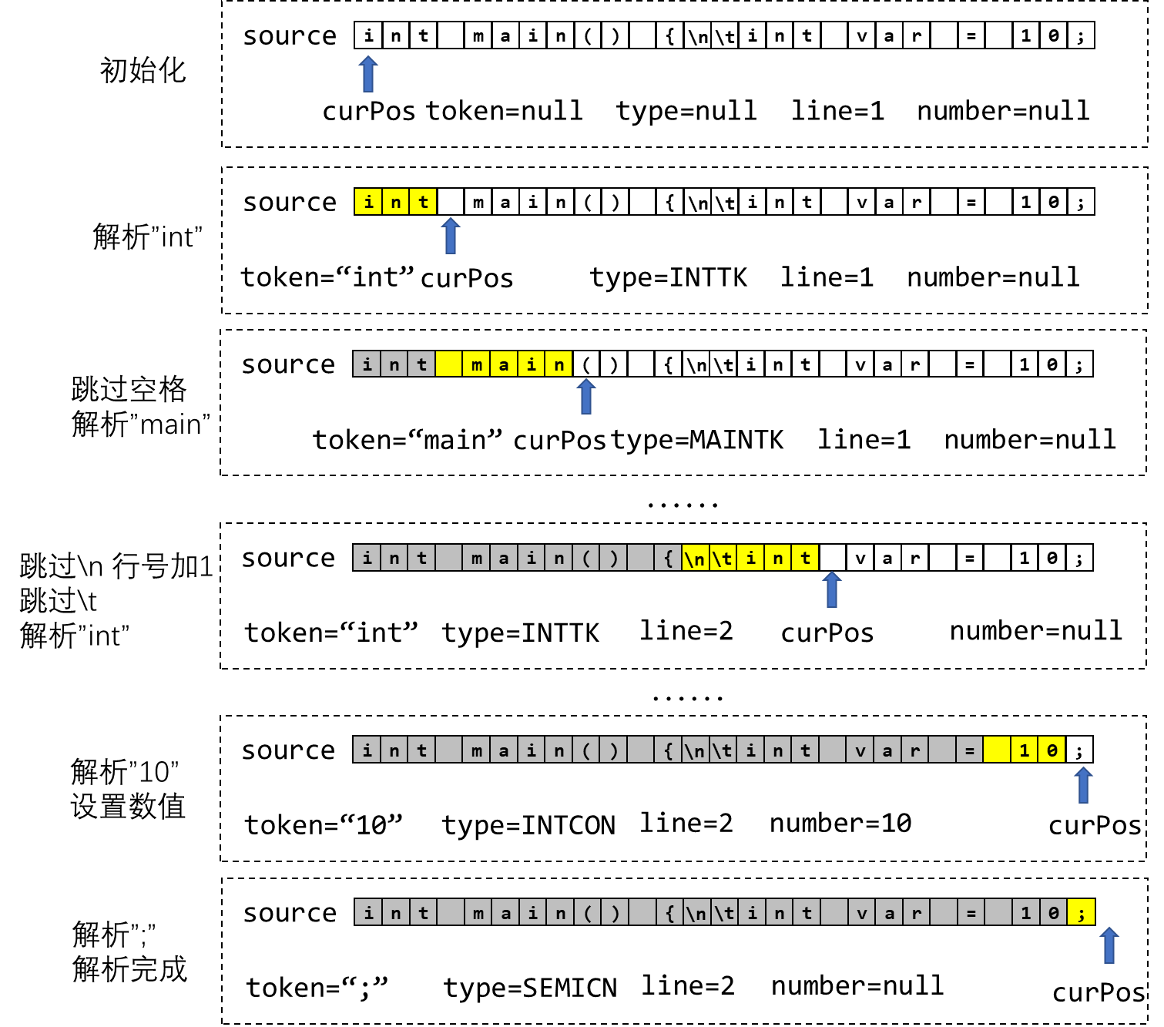
词法分析设计
词法分析器主要数据成员
source：源程序字符串
curPos：当前字符串位置指针
token：解析单词值
lexType：解析单词类型
reserveWords：保留字表
lineNum：当前行号
number：解析数值
词法分析器工作过程

Slide 9
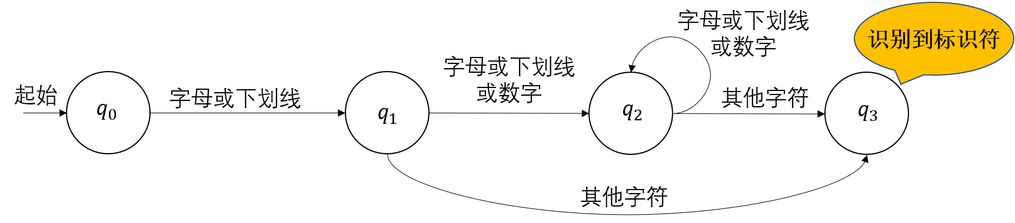
词法分析编码实现
词法分析器主要方法编程
next() 模拟有限状态自动机
if(isNonDigit(c)) { // 标识符或保留字
token += c;
while(curPos < string.length() &&
(isNonDigit(string.charAt(curPos)) || Character.isDigit(string.charAt(curPos)))) {
// 下一个字符为数字或字母
c = string.charAt(curPos++);
token += c;
}
reserve(); // 查关键字表
return 0;
}
识别标识符/保留字

Slide 10
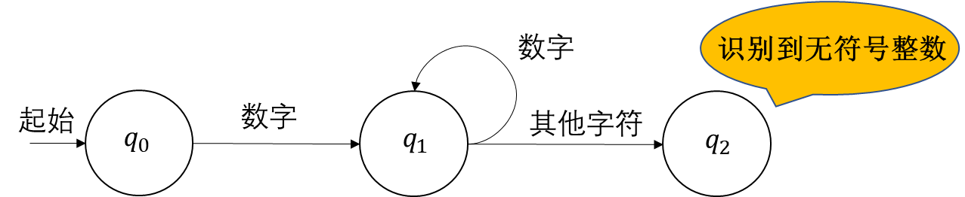
词法分析编码实现
词法分析器主要方法编程
next() 模拟有限状态自动机
else if(Character.isDigit(c)) { // 无符号整数
token += c;
while(curPos < string.length() && Character.isDigit(string.charAt(curPos))) {
// 下一个符号是数字
c = string.charAt(curPos++);
token += c;
}
lexType = LexType.INTCON; // 设置单词类别
number = Integer.valueOf(token); // 转化为数值
return 0;
}
识别无符号整数

Slide 11
词法分析难点
编程实现复杂有限状态自动机
注释处理
单行注释 // this is a line of note
跨行注释 /* this is the first line of note
this is the second line of note */
难点
注释符号与除号、乘号混合
单行注释与多行注释混合
// ////////////
/* **** * /// / * /*** */

Slide 12








词法分析难点
注释处理——复杂有限状态自动机
非换行字符
单行注释
起始
/
/
换行字符
$$q_{0}$$
$$q_{1}$$
$$q_{2}$$
$$q_{3}$$
除号
$$q_{4}$$
非*非/的其他字符
非*其他字符
跨行注释
*
*
$$q_{5}$$
*
$$q_{6}$$
/
$$q_{7}$$
非*非/的其他字符

Slide 13
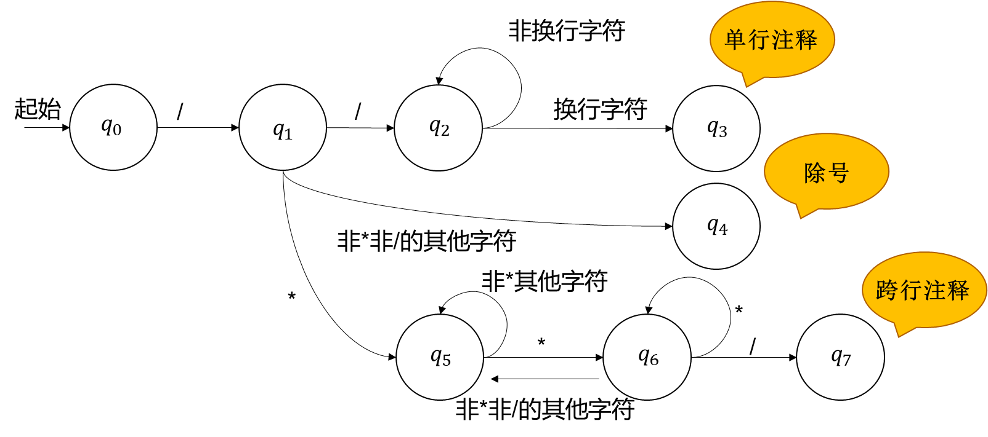
词法分析难点
单行注释编程
else if(c == ‘/’) { // 第一个 /
token += c;
if(curPos < string.length() && string.charAt(curPos) == '/') { //
// 第二个 /
c = string.charAt(curPos++); //
token += c;
while(curPos < string.length() && string.charAt(curPos) != '\n’) {
// 非换行字符
c = string.charAt(curPos++);
token += c;
}
if(curPos < string.length()) { // \n 或 直接结束
c = string.charAt(curPos++);
token += c;
lineNum++; // 单行注释末尾的\n
}
lexType = LexType.NOTE;
return next();
}

Slide 14
词法分析难点
else if(curPos < string.length() && string.charAt(curPos) == '*') {
// /* 跨行注释 用状态机判断
c = string.charAt(curPos++);
token += c;
while(curPos < string.length()) { // 状态转换循环（直至末尾）
while (curPos < string.length() && string.charAt(curPos) != '*’) {
// 非*字符 对应状态q5
c = string.charAt(curPos++);
token += c;
if(c == '\n') lineNum++; // 多行注释中 每行最后的回车
}
// *
while(curPos < string.length() && string.charAt(curPos) == '*’) {
// *字符 对应状态q6 如果没有转移到q7，则会在循环中转移到q5
c = string.charAt(curPos++);
token += c;
}
if (curPos < string.length() && string.charAt(curPos) == '/’) {
// /字符 对应状态q7
c = string.charAt(curPos++);
token += c;
lexType = LexType.NOTE;
return next();
}
}
}
跨行注释编程

Slide 15
词法分析总结
编程难度较小
作为语法分析的基础，词法分析应该提供尽可能丰富的信息（如词类、行号等）
重点在于用编程实现有限状态自动机
Notes:
词法分析 15min

